Slide 1
Отчет о кратковременной стажировке студентов исторического факультета в Италии

Slide 2
Италия (официальное название — Итальянская Республика) - государство в Южной Европе, в центре Средиземноморья. Занимает Апеннинский полуостров, Балканский полуостров (небольшую часть), Паданскую равнину, южные склоны Альп, острова Сицилия, Сардиния и ряд мелких островов.
На территории Италии находится 155 памятников всемирного наследия ЮНЕСКО — больше, чем в какой-либо другой стране мира.
Язык – итальянский
Столица – Рим
Форма правления – парламентская республика
Президент – Серджио Маттарелла
Премьер-министр – Маттео Ренци
Население – 60 795 612 чел.
Валюта - евро

Slide 3
Италия как культурно-исторический центр
Докладчик – Мурашова О.

Slide 4
« Италия-роскошная страна! По ней душа и стонет, и тоскует. Она вся рай, вся радости полна...» Н.В. Гоголь

Slide 5
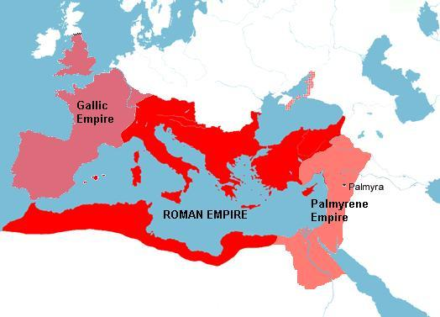

Slide 6
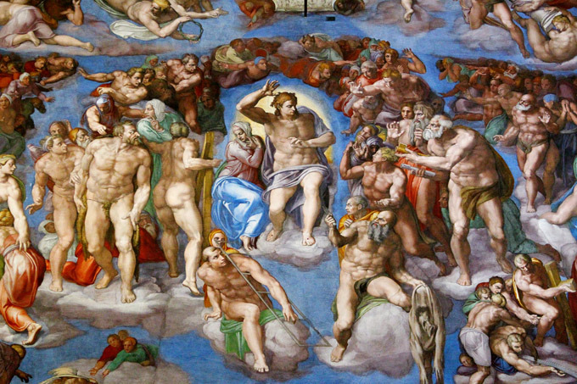
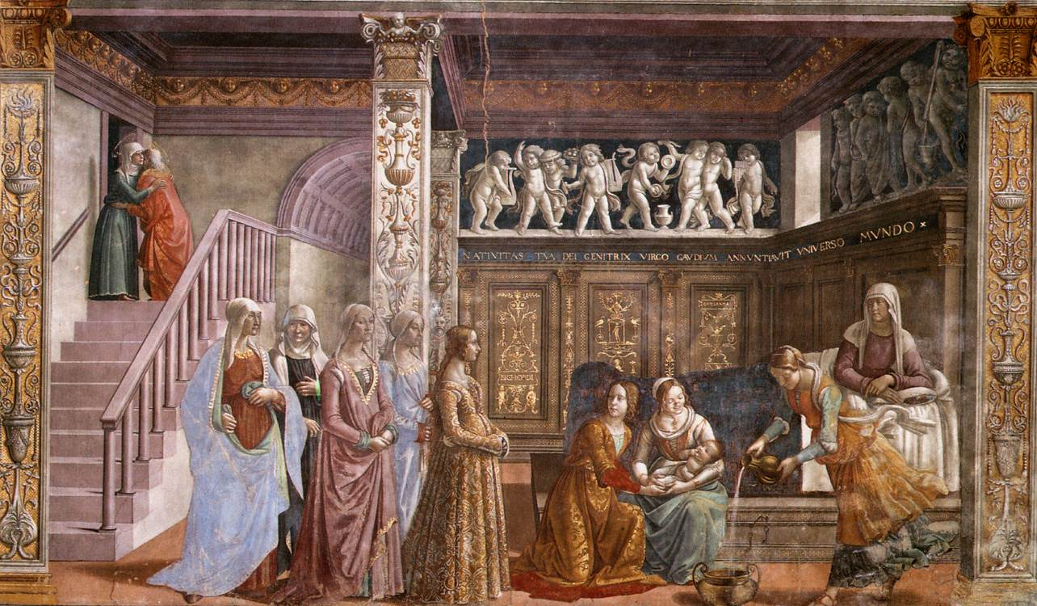

Slide 11
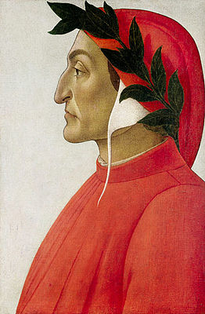
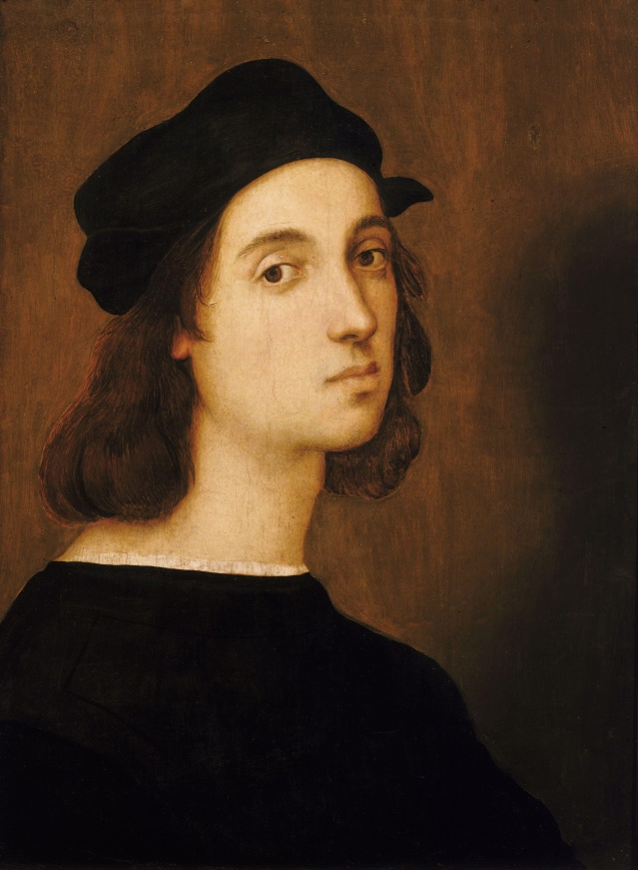
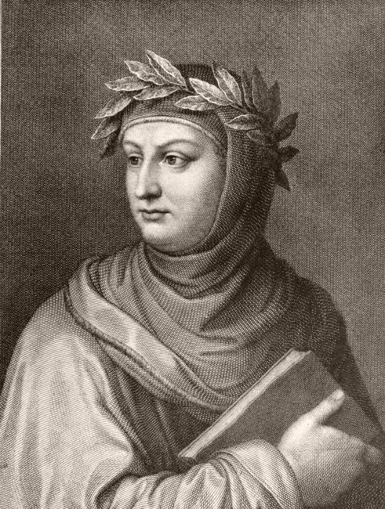
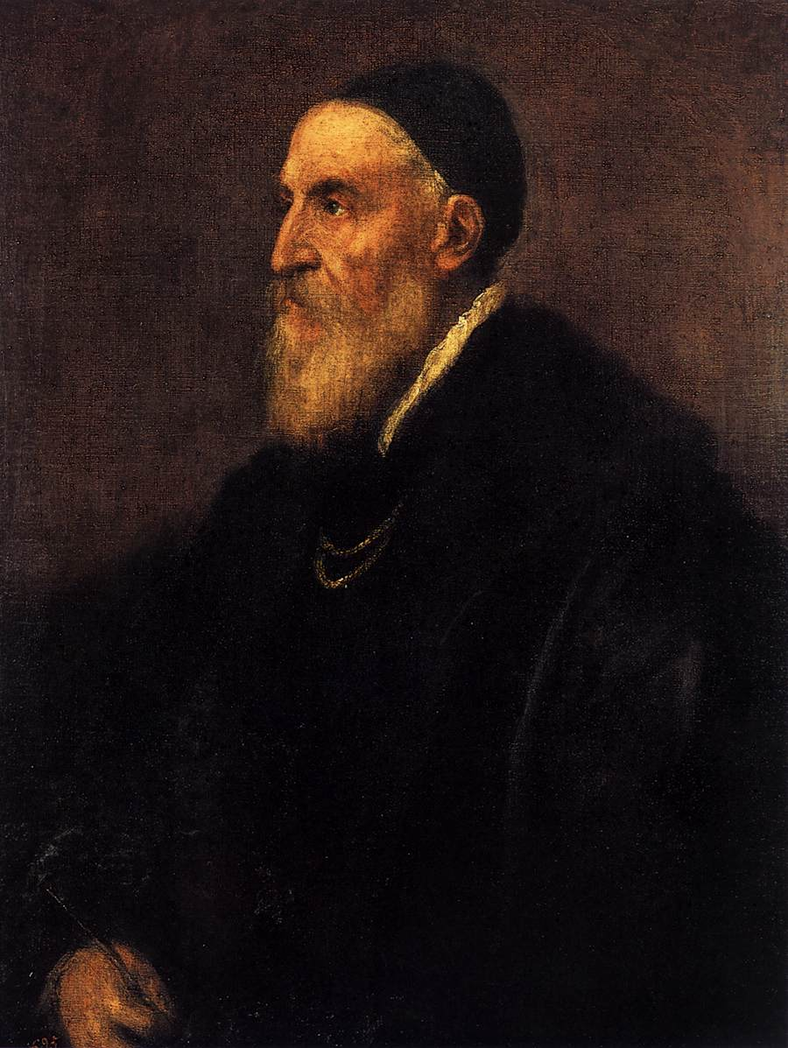
Рафаэль Санти
Леонардо да Винчи
Данте Алигьери
Джованни Боккаччо
Тициан

Slide 12
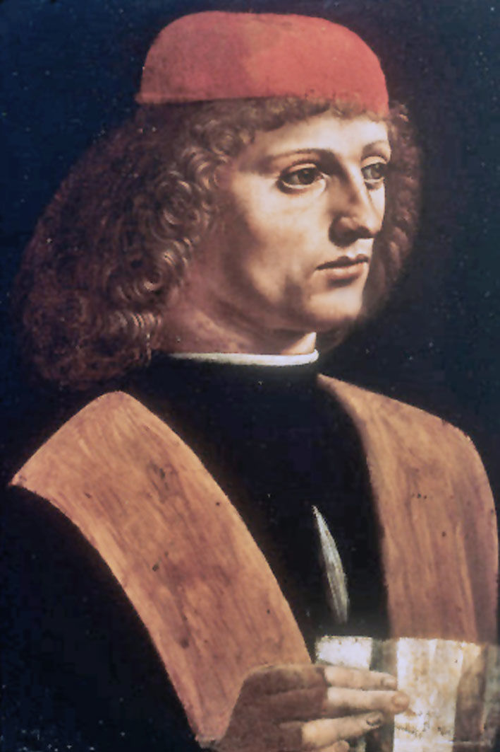
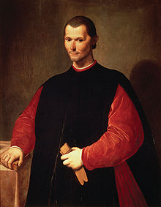
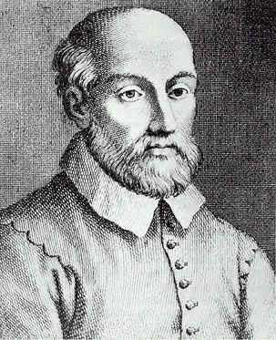
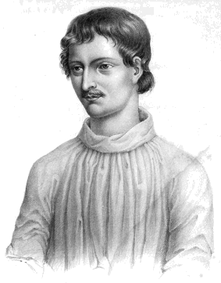
Марсилио Фичино
Никколо Макиавелли
Джамбаттиста Вико
Джордано Бруно

Slide 13
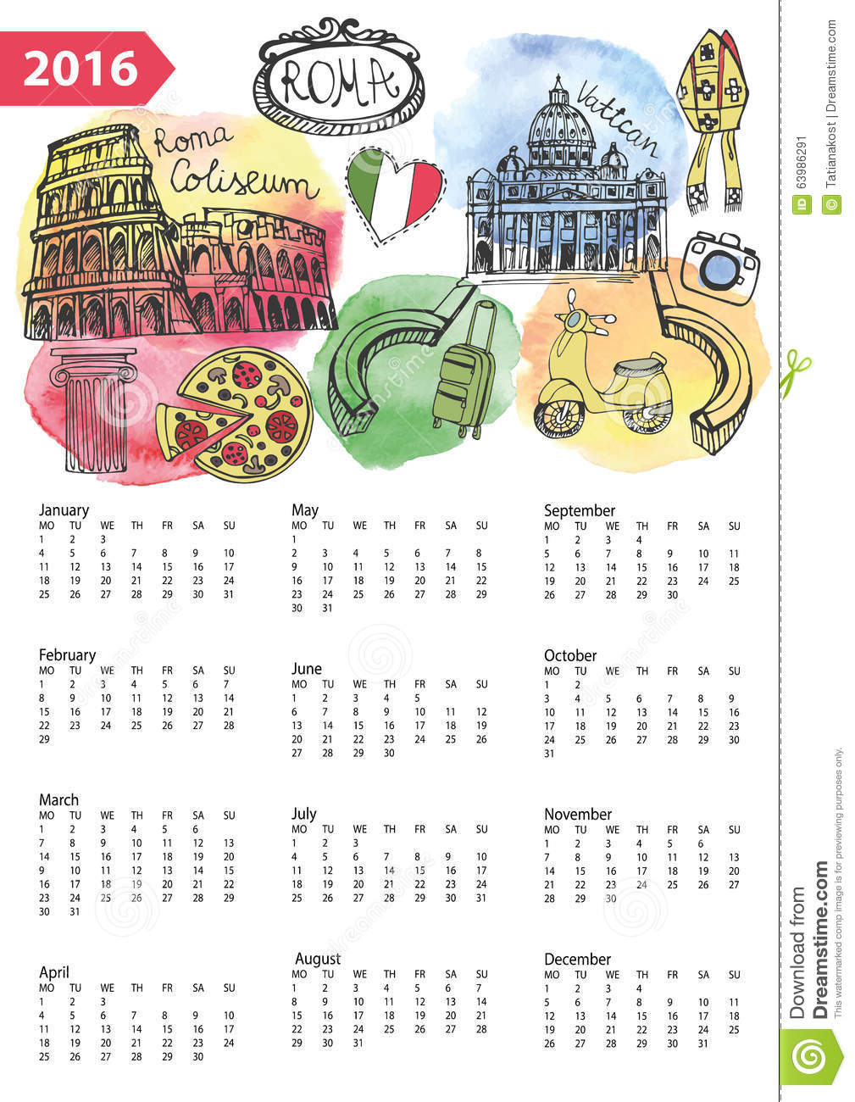
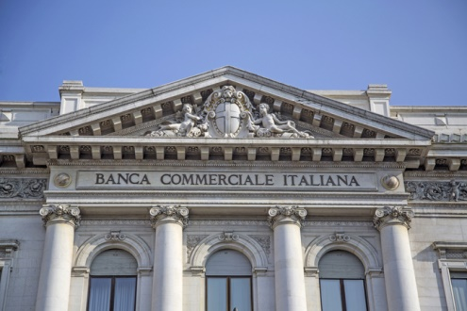
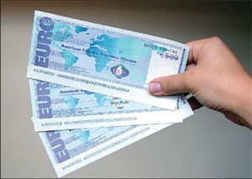

Slide 14
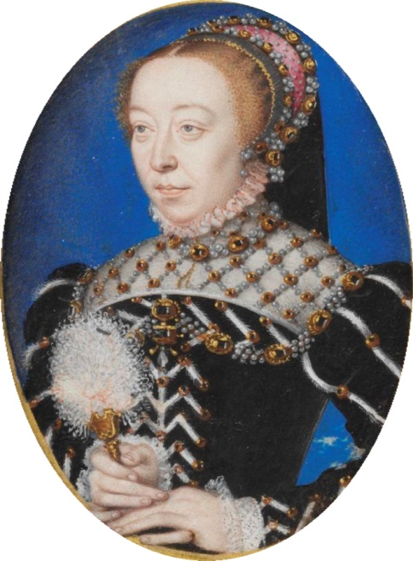

Slide 15
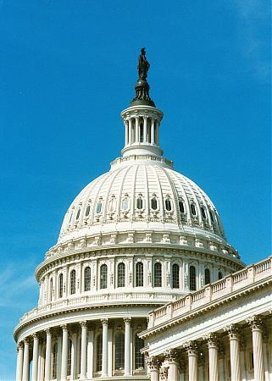
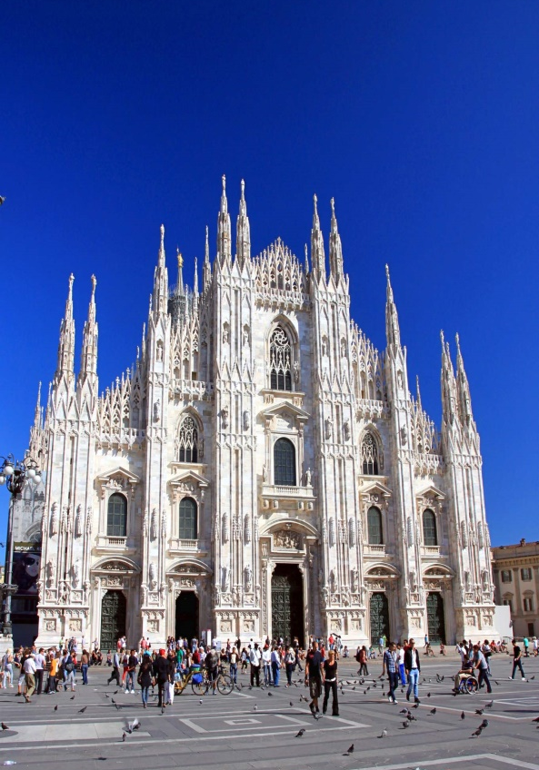
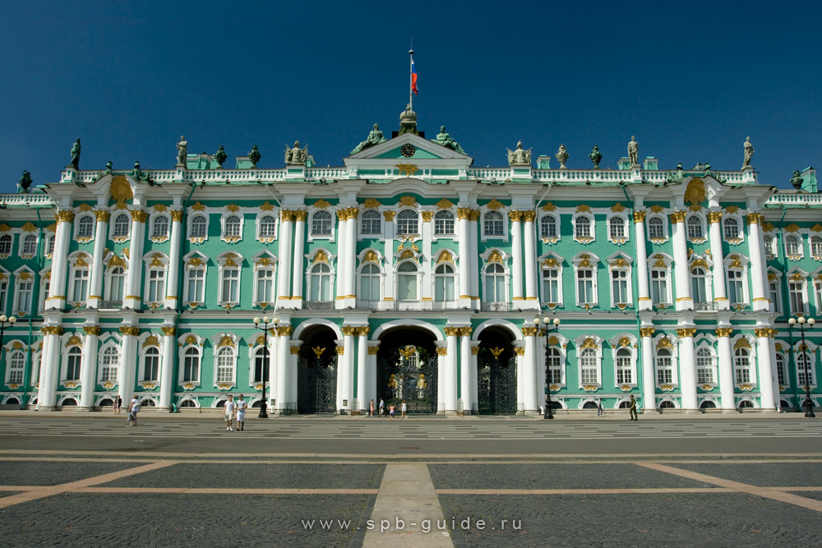
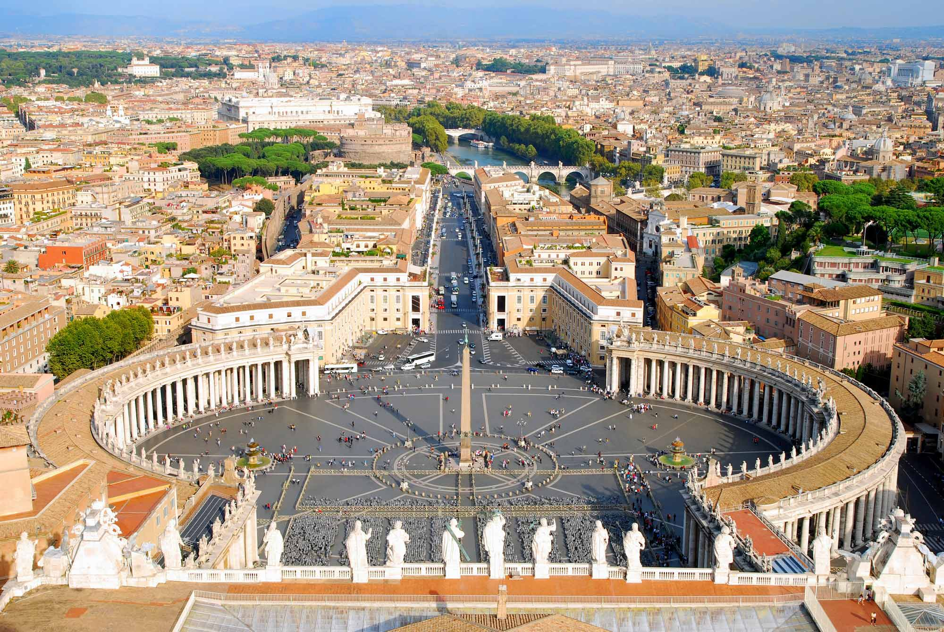

Slide 16
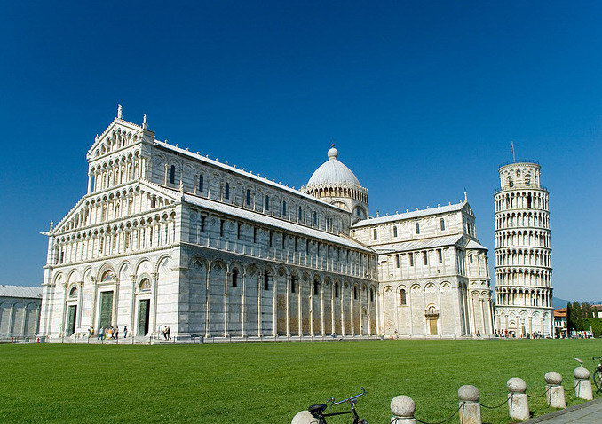
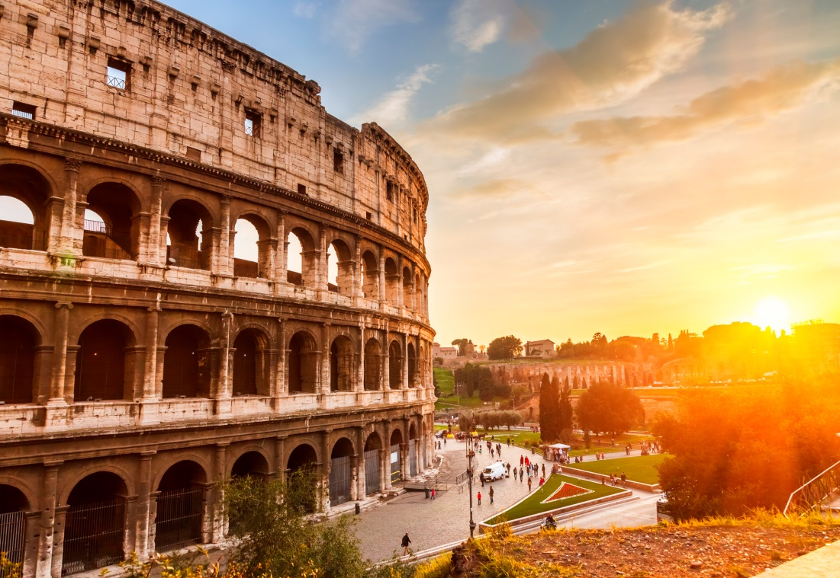
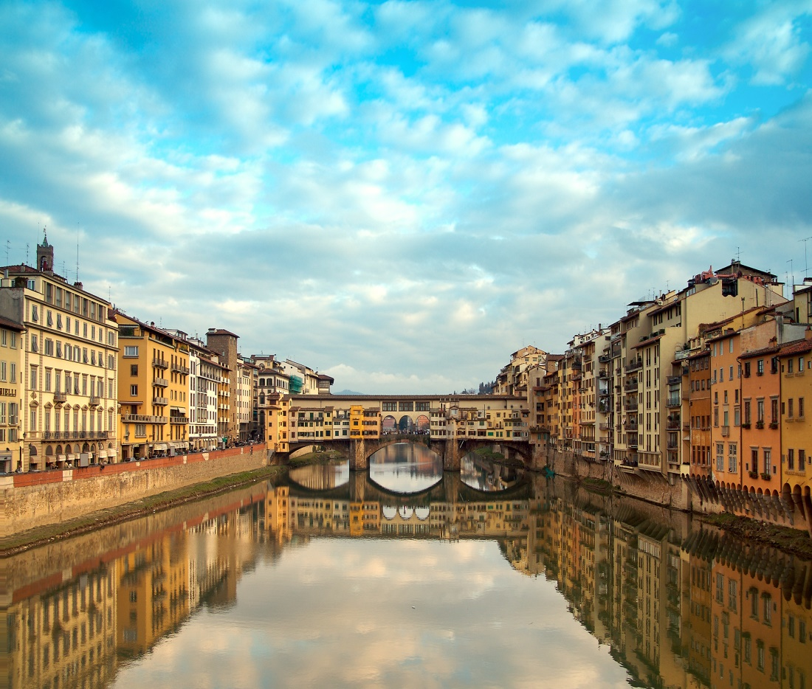

Slide 17
Общая характеристика маршрута
Докладчик – Полякова С.

Slide 18
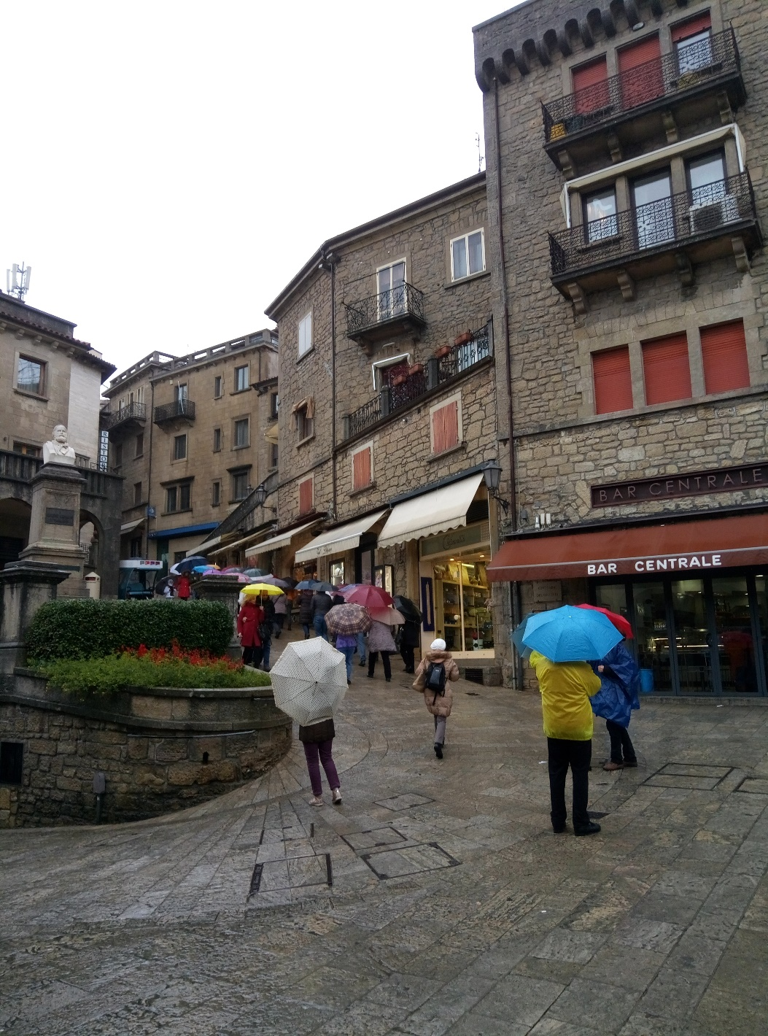
1 день. Сан-Марино

Slide 19
1 день. Морское побережье Римини

Slide 20
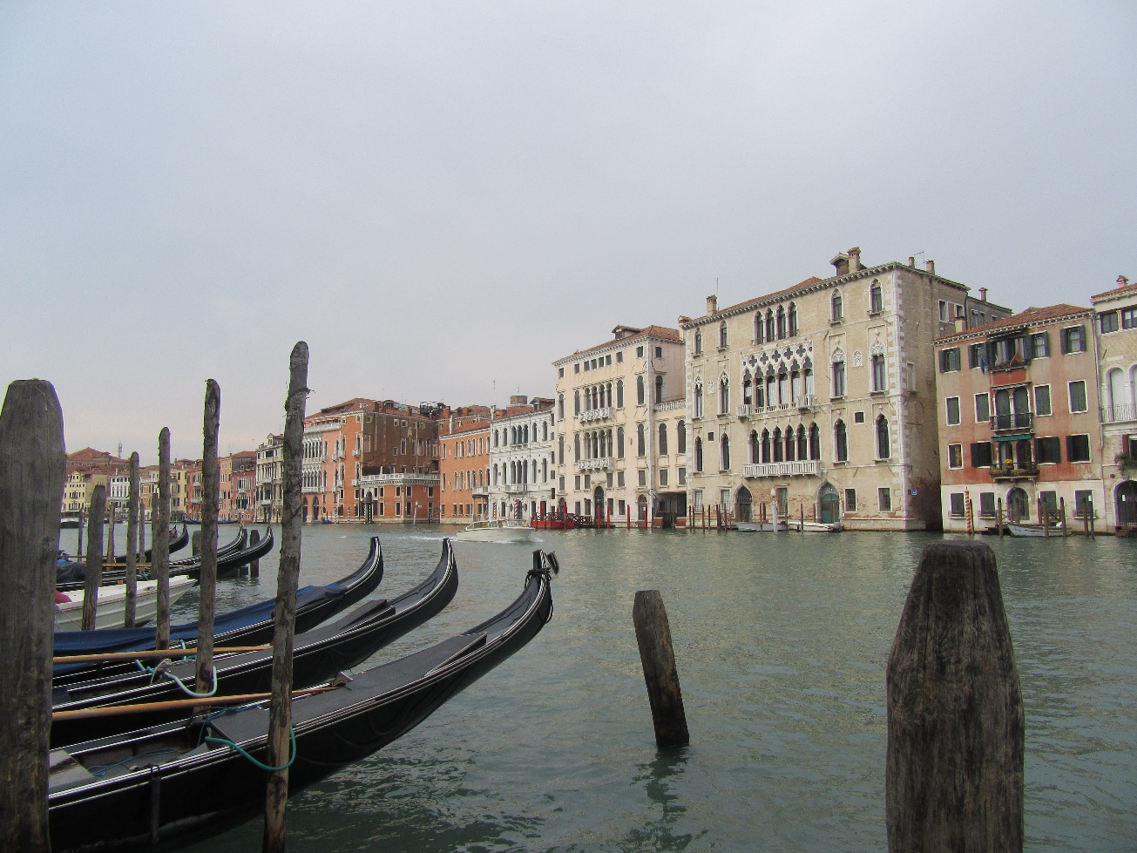
2 день. Венеция

Slide 21
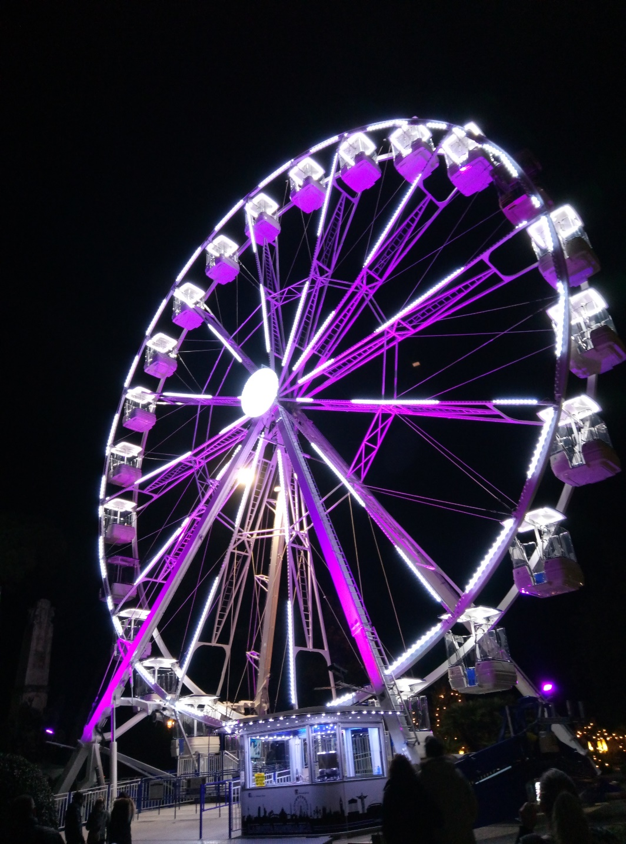
2 и 3 день. Монтекатини

Slide 22
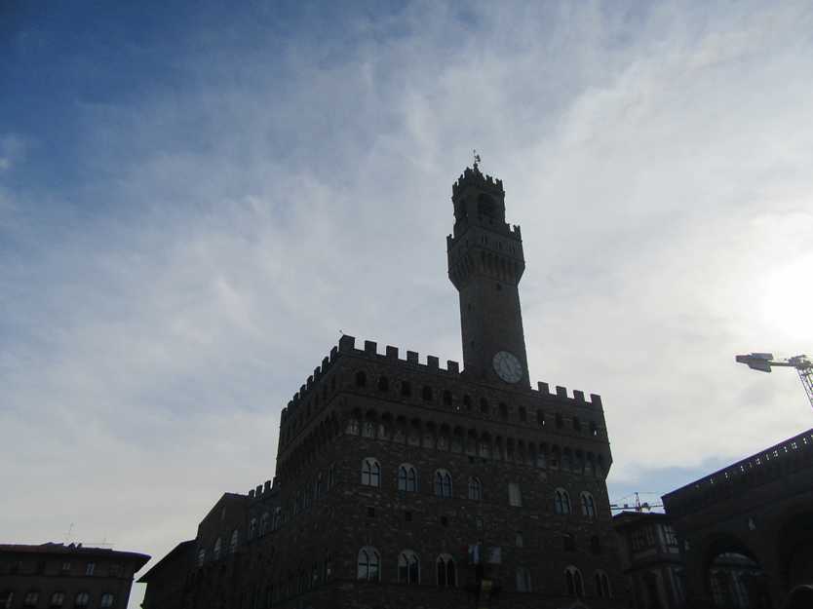
3 день. Флоренция

Slide 23
3 день. Пиза

Slide 24
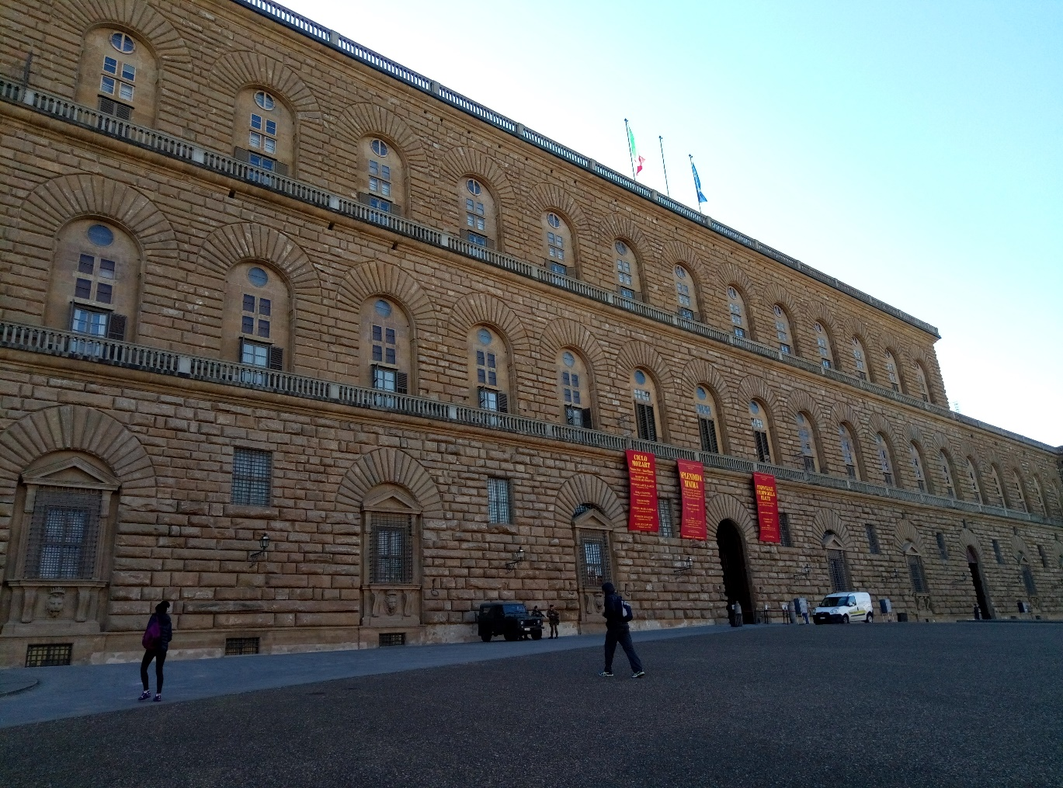
4 день. Галерея Питти

Slide 25
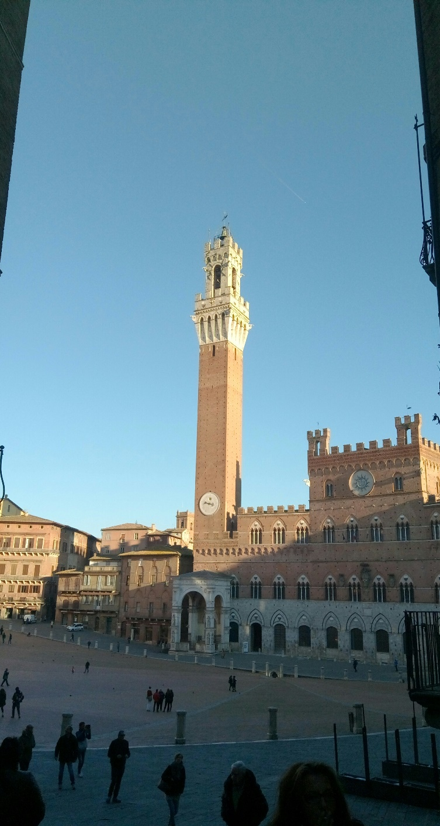
4 день. Сиена

Slide 26
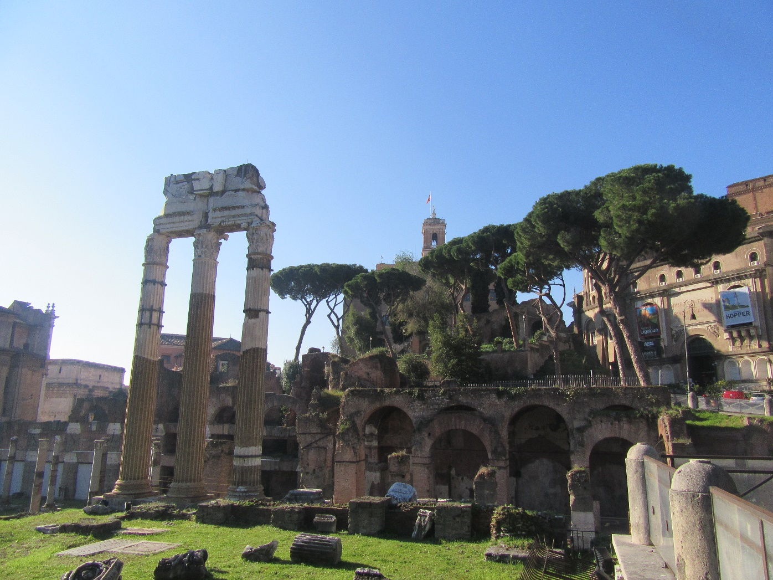
5 день. Рим

Slide 27
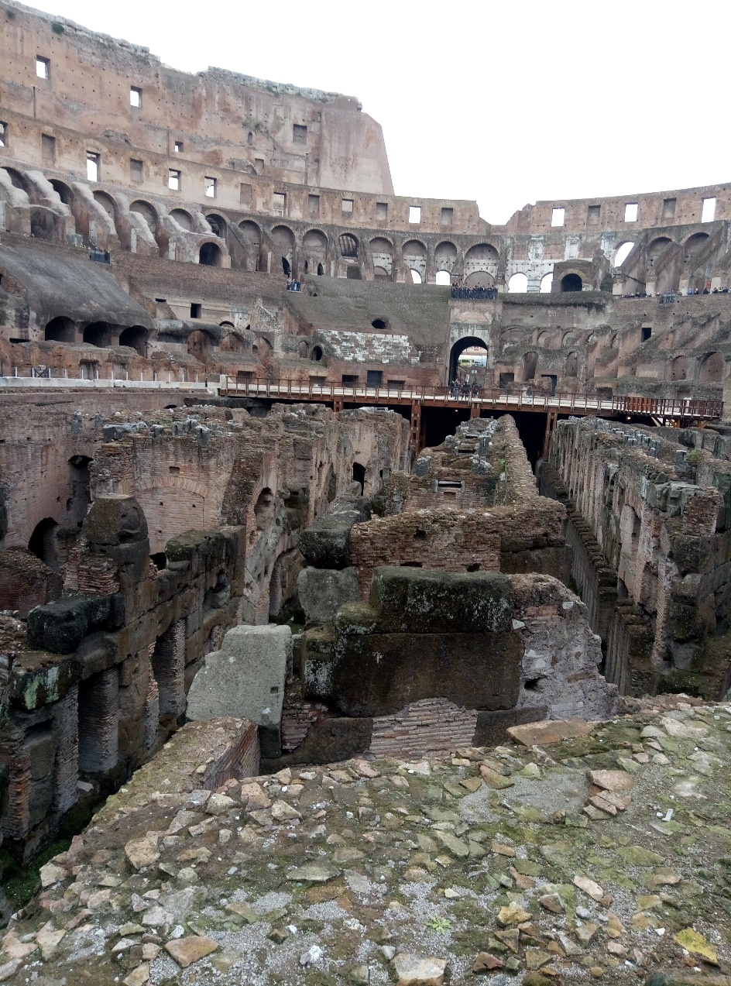
6 день. Рим

Slide 28
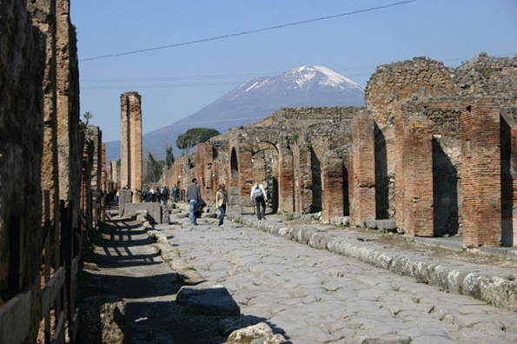
6 день. Неаполь и Помпеи

Slide 29
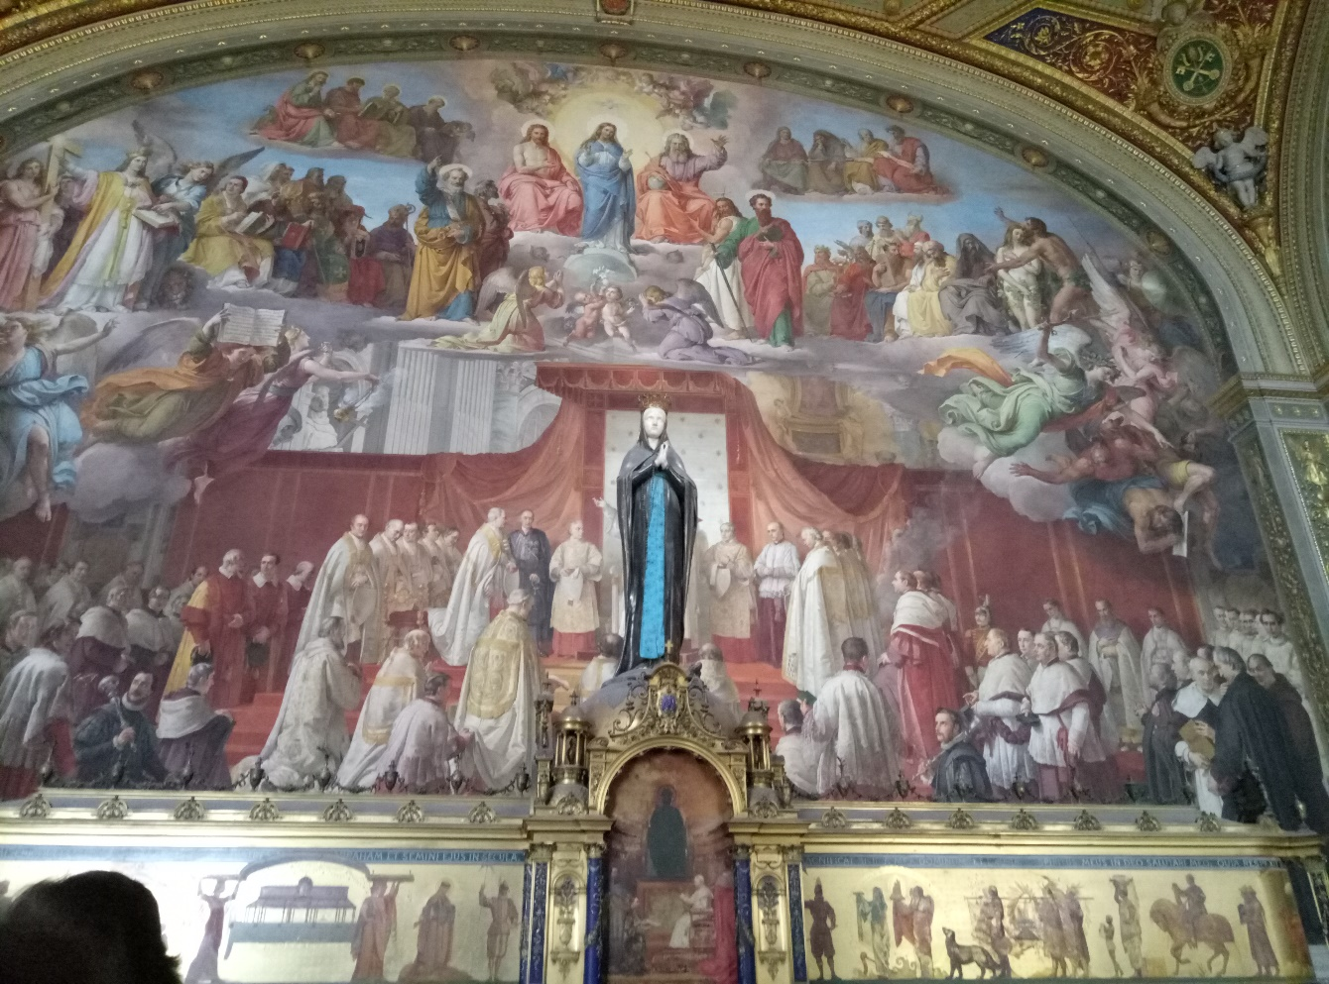
7 день. Ватикан

Slide 30
Сан-Марино и Ватикан
Докладчик – Соколович Е.

Slide 31
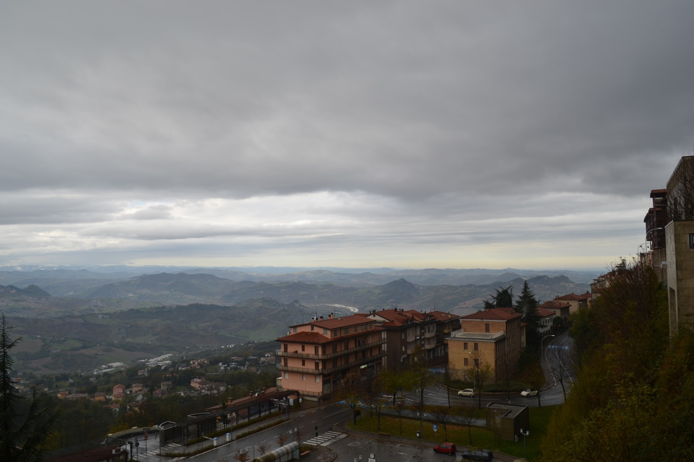
Государство Сан-Марино

Slide 32
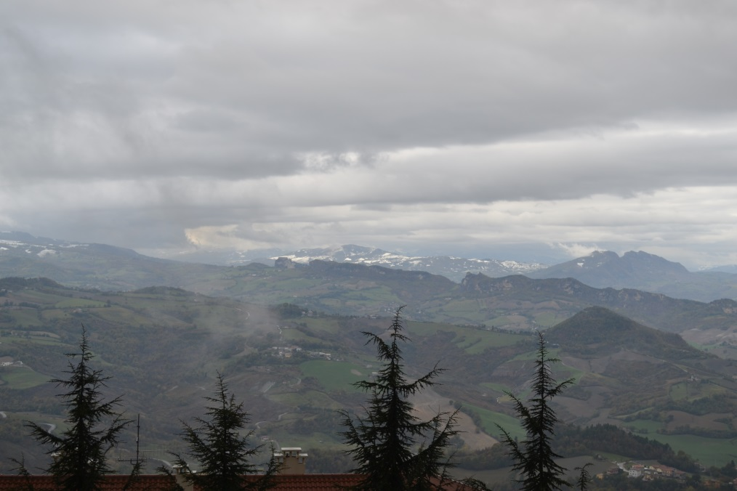
Склон
Монте-Титано

Slide 34
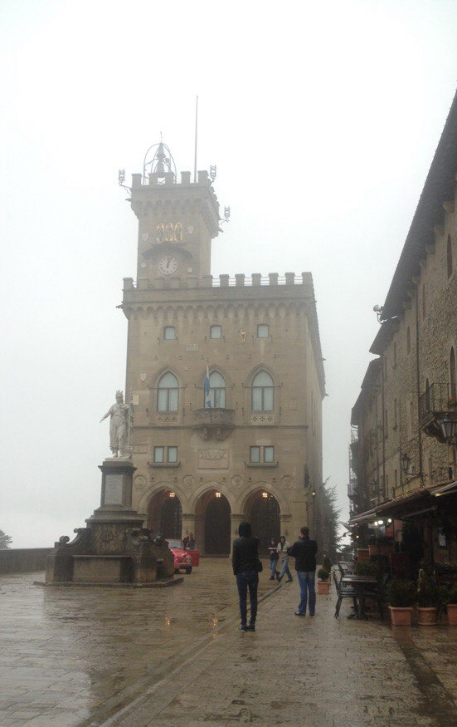

Slide 35
Ватикан

Slide 37
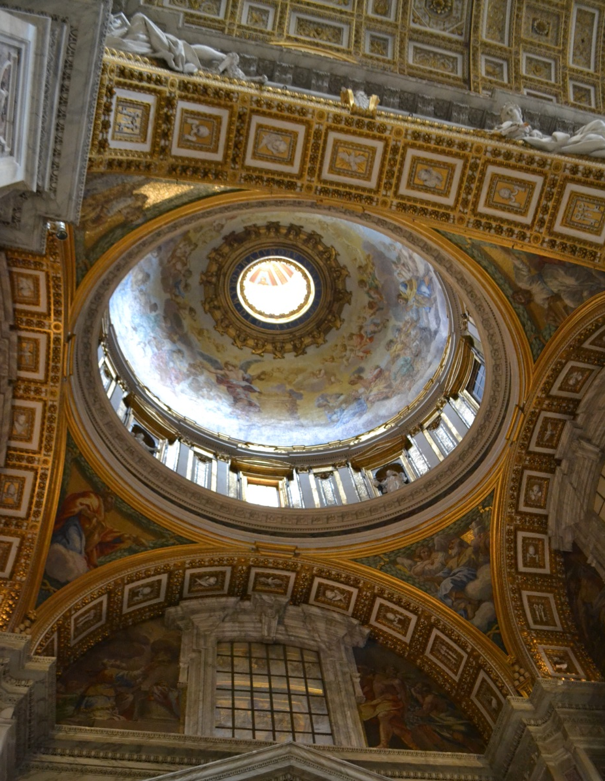

Slide 38
Города Италии как экскурсионные объекты
Докладчик – Воробьева А.

Slide 39
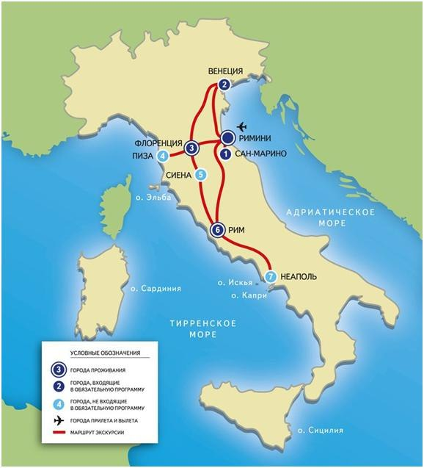

Slide 40
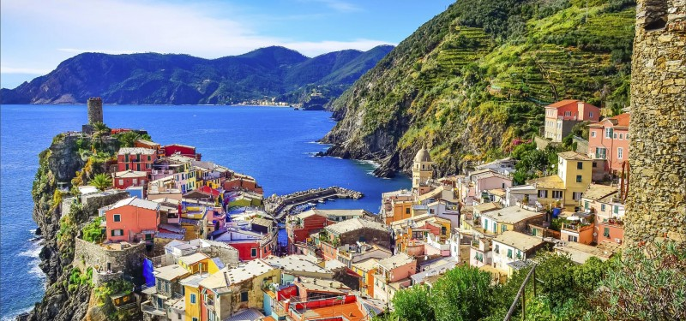
Римини
Крупнейший итальянский курорт на адриатическом побережье.

Slide 41
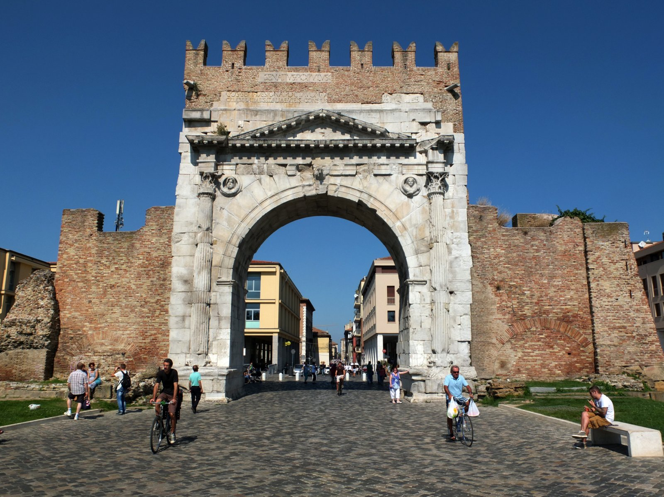
Триумфальная арка Августа

Slide 42
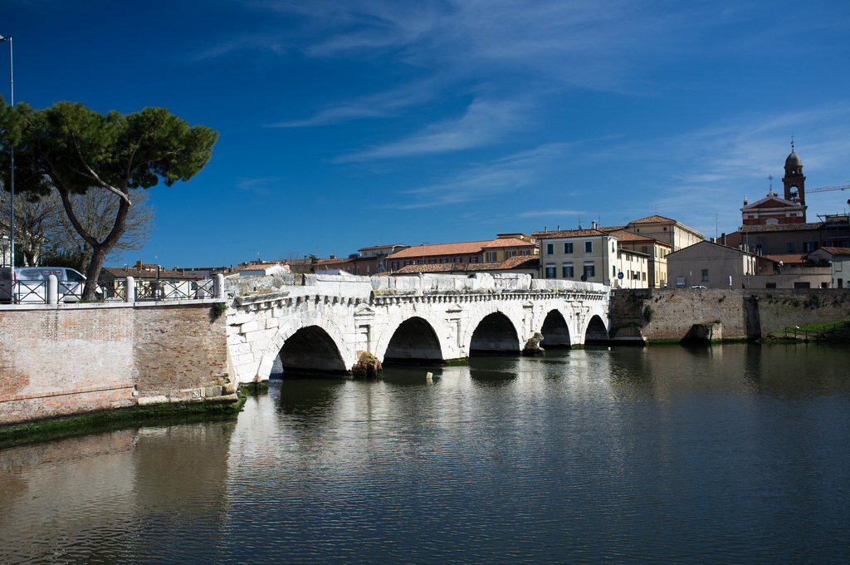
Древнеримский мост Тиберия

Slide 43
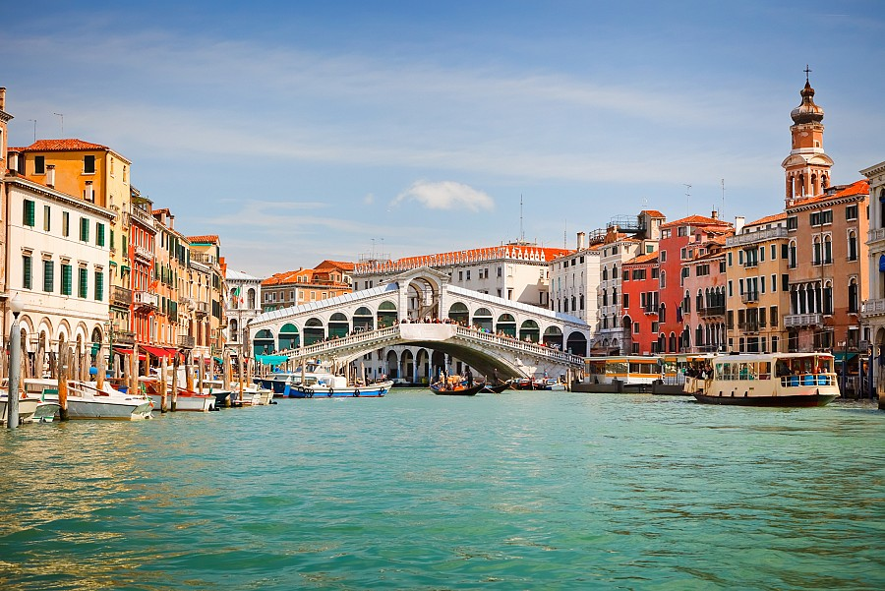
Венеция

Slide 44
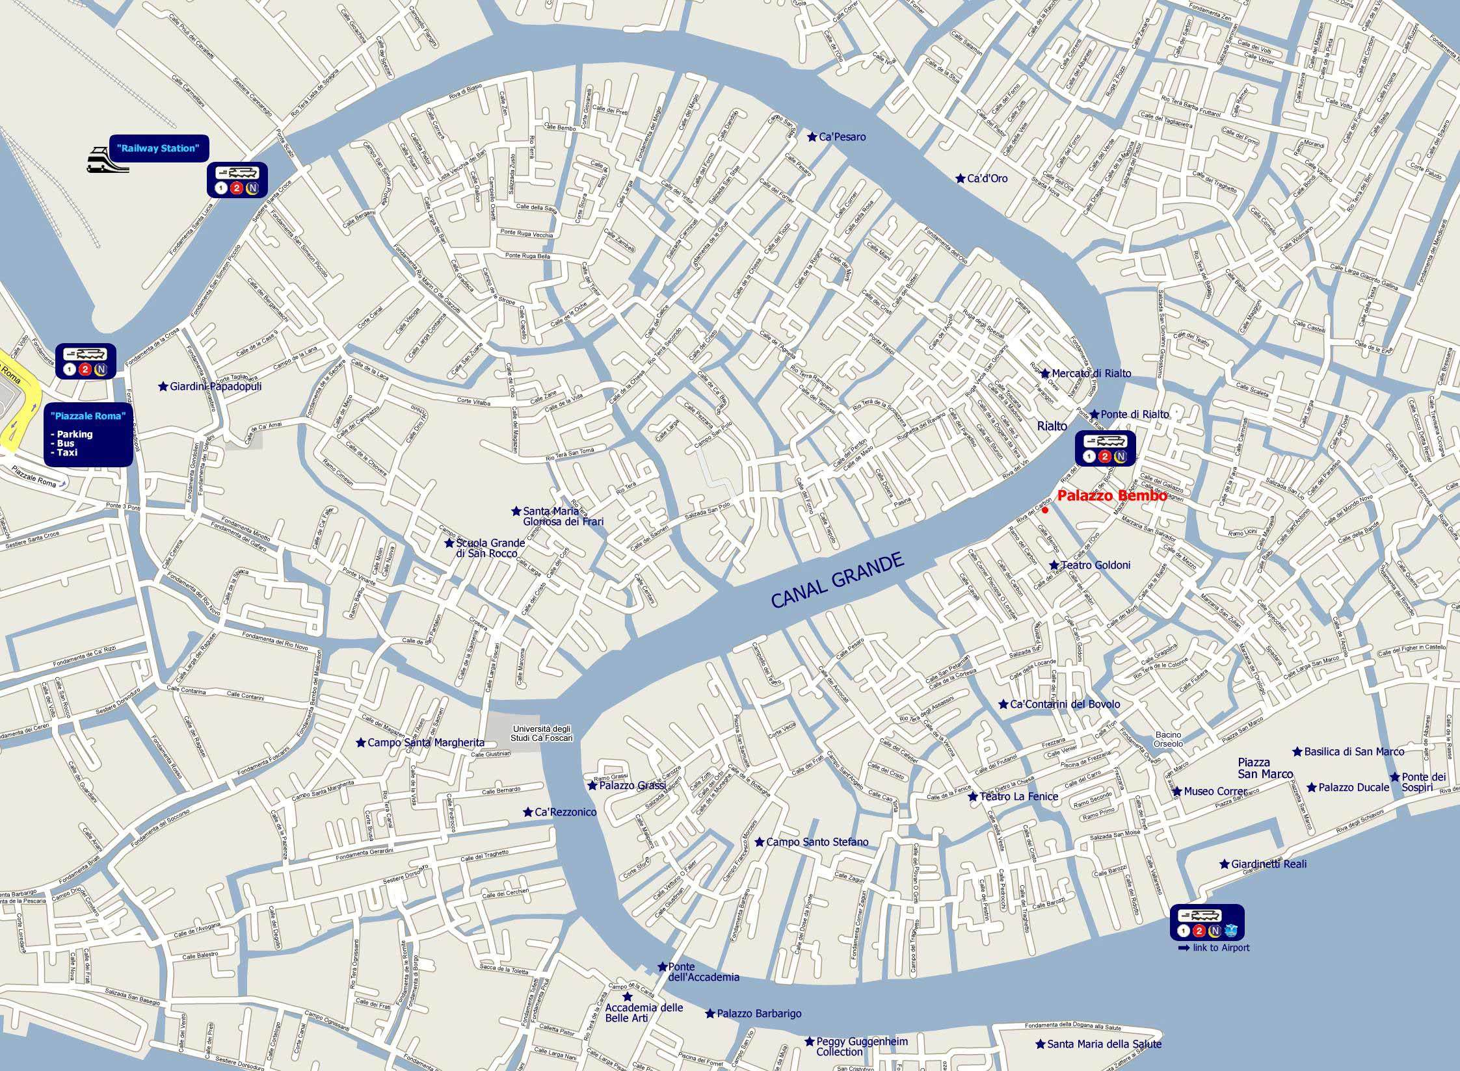
Гранд-канал

Slide 45
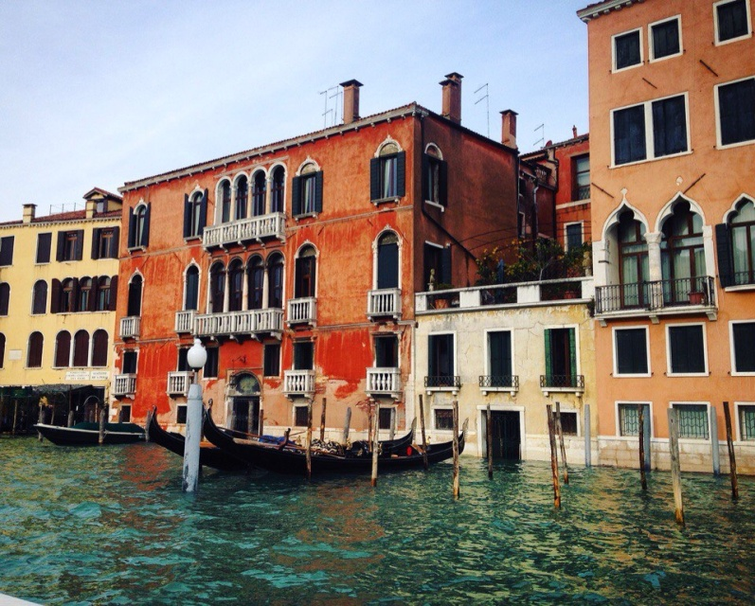
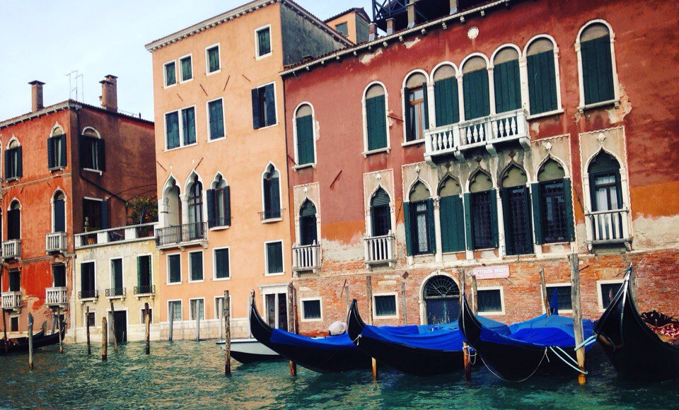
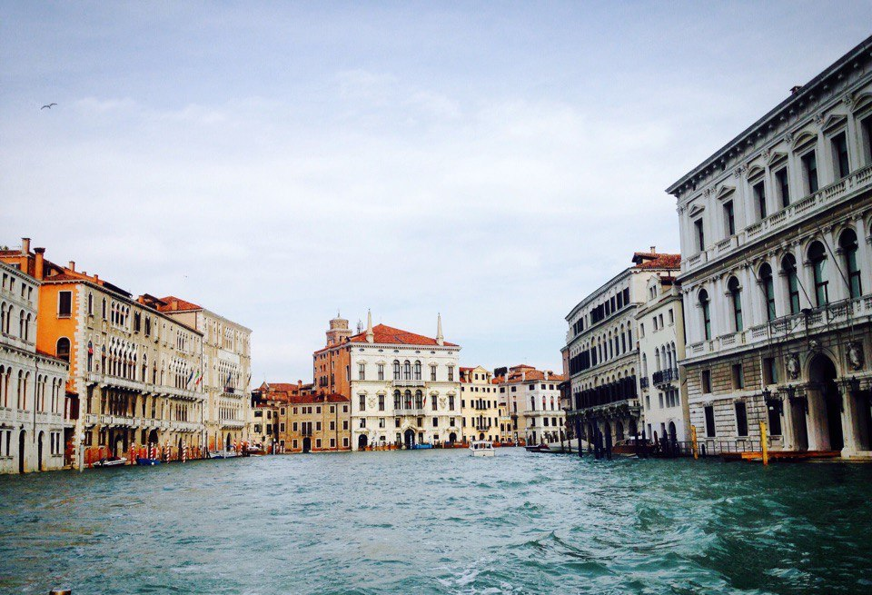

Slide 46
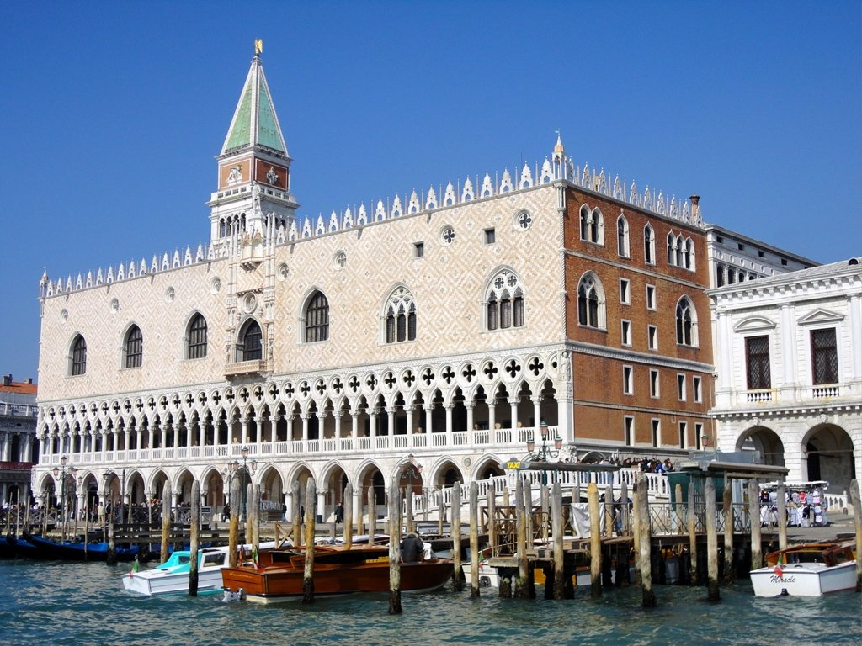
Дворец Дожей

Slide 47
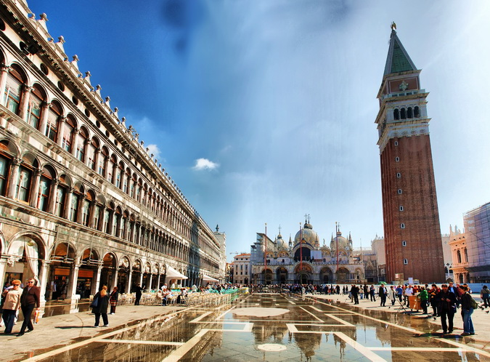
Площадь Сан-Марко

Slide 48
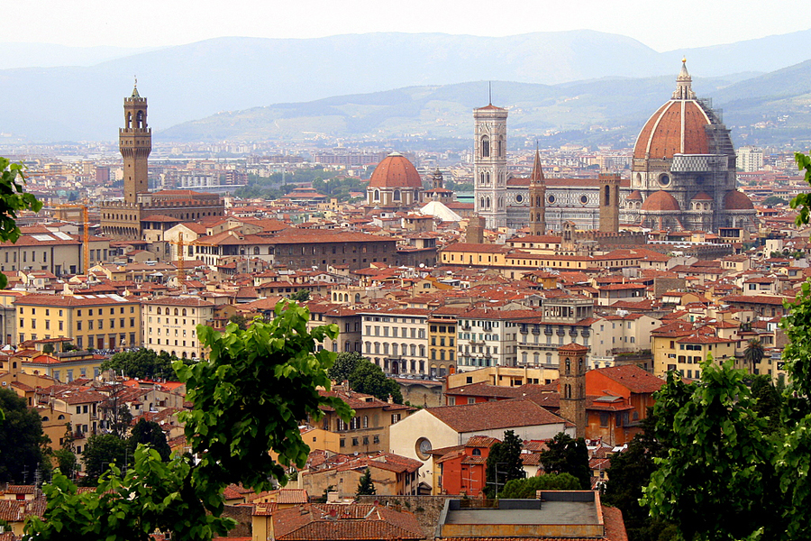
Флоренция

Slide 49
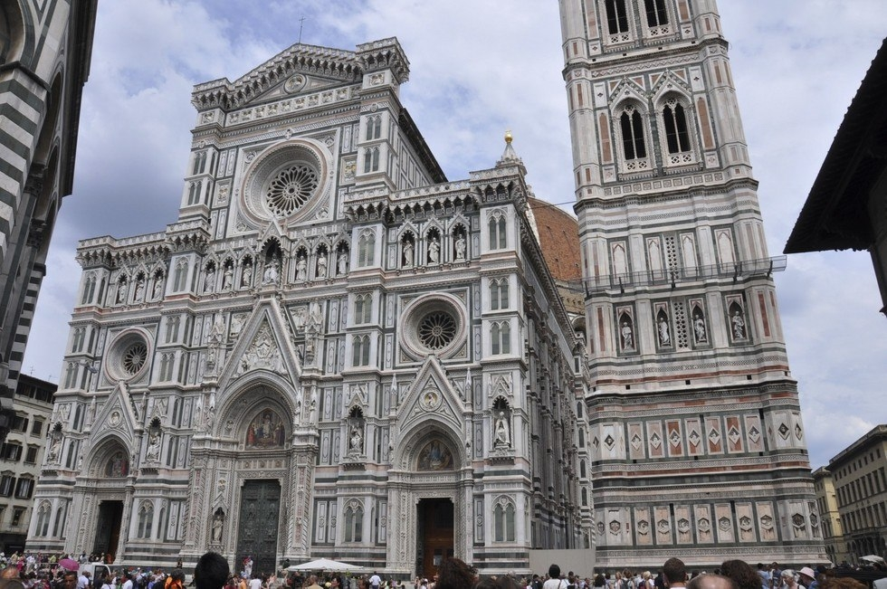
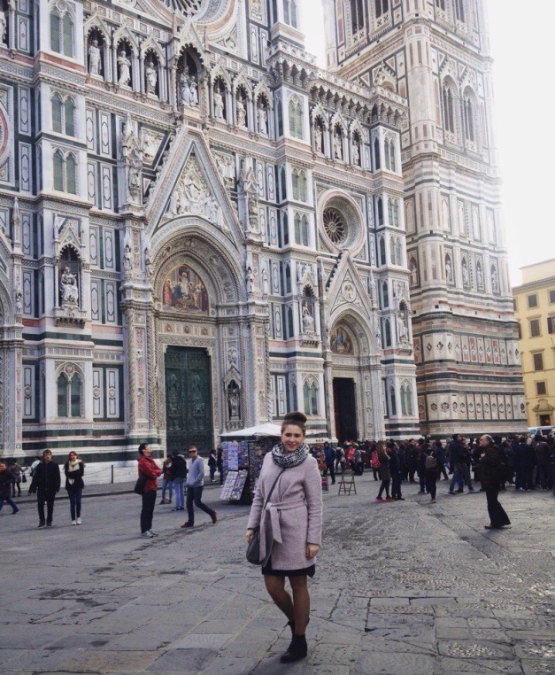
Собор Санта-Мария-дель-Фьоре

Slide 50
Галерея Уффици
Один из самых знаменитых музеев мира

Slide 52
Пиза

Slide 53
Пизанская башня

Slide 54
Рим

Slide 55
Пантеон

Slide 56
Колизей

Slide 58
Капитолийский холм

Slide 59
Фонтан Треви

Slide 60
Гостиничный сервис Италии
Докладчик – Рыбакова Ю.

Slide 61
Римини Hotel John ***

Slide 62
Ресторан и бар

Slide 63
DBL и TRPL номера

Slide 64
Туалет и душевая

Slide 65
Ресторан со стороны улицы

Slide 66
Монтекатини-Терме Terme Pellegrini ****

Slide 67
Летняя зона ресторана

Slide 68
Холл, ресепшн, бар

Slide 69
Холл, зона отдыха

Slide 70
Информационный уголок

Slide 71
Ресторан

Slide 72
TRPL номер

Slide 73
Туалет и ванная

Slide 74
DBL номер

Slide 75
Рим Park Hotel Dei Massimi ****

Slide 76
Холл и ресепшн

Slide 77
TRPL номер

Slide 78
DBL номер

Slide 79
Туалет и ванная

Slide 80
Рим Hotel Regio ***

Slide 81
Ресепшн

Slide 82
Холл

Slide 83
Ресторан

Slide 84
Конференц-зал

Slide 85
DBL номер

Slide 86
Номер Standart

Slide 87
Туалет и ванная

Slide 88
Информационный уголок

Slide 89
Ресторанный сервис
Докладчик – Папанина А.

Slide 90
Типичные продукты

Slide 91
Рим
Горох
Баранина
Рикотта

Slide 92
Тоскана
панцанелла
кростини
качукко
флорентийский бифштекс

Slide 93
Венеция
полента
risi e bisi
ризотто

Slide 94
Популярные блюда

Slide 96
лазанья
фриттата
ньокки
панчетта

Slide 97
Закуски
капрезе
гриссини
карпаччо
песто

Slide 98
Десерты

Slide 99
Напитки

Slide 100
Питание в отелях
Завтраки

Slide 101
Ужины

Slide 102
Ресторан

Slide 103
Траттория

Slide 104
Остерия

Slide 105
Тавола Кальда (горячий стул)

Slide 106
Ростиссерия

Slide 107
Pizza al taglio

Slide 108
Пиццерия

Slide 109
Уличная еда

Slide 111
Особенности экскурсионного сервиса в Италии
Докладчик – Белякова В.

Slide 112
Гиды и сопровождающие

Slide 113
Требования для участия в конкурсе:
1. Возраст больше 18 лет;
2. Итальянское гражданство или гражданство любой другой страны-члена Европейского Союза. К профессии допускаются также граждане третьих стран, если они находятся на территории Италии более 3-х лет и их пребывание не противоречит иммиграционному закону
3. Наличие гражданских и политических прав;
4. Диплом университета 3 года или 5 лет по направлению история искусств, археология или эквивалентное направление;
5. Высшее образование, диплом в сфере туризма или эквивалент;
6. Знание итальянского языка на уровне С1-Livello Avanzato т.е. продвинутый;
7. Знание по крайней мере одного иностранного языка на уровне C1 и любых других на уровне В2-Livello Intermedio т.е. средний.
8. Справка о физической пригодности к профессии, выданная отделом здравоохранения Муниципалитета Региона проживания.

Slide 114
Экзамен для туристического гида :
1.Собеседование с целью проверки знаний о произведениях искусства, памятниках, археологических памятниках, музеях, галереях, пейзажах и истории объектов Региона, где собираетесь получить квалификацию;
2.Собеседование на выбранном вам иностранном языке;
3.Проверка знаний в области туристического законодательства и туристической организации Региона, где собираетесь получить квалификацию.

Slide 115
Экзамен для сопровождающего туристов:
—География туризма ; — Государственное право экономики ; — Транспортное право ; — Организация туризма ; — Законодательство в туризме ; — Иностранный язык.
А также должны пройти: 1. Собеседование с целью проверки знаний по следующим предметам: — Туристическая, политическая и экономическая география Италии, Европы и других стран; — Технология и организация туризма; — Туристическое и таможенное законодательство; — Основы оказания первой медицинской помощи, базовые знания медицины с уделением особого внимания инфекционным заболеваниям и эпидемий стран, где они могут легко распространиться. 2. Собеседование на выбранном иностранном языке.

Slide 116
Дополнительные экскурсии
Сиена
Помпеи
Пиза

Slide 117
Время на осмотр городов

Slide 118
Наушники

Slide 119
Музейный сервис Италии
Докладчик – Котар К.

Slide 120
Галерея Уффици (Флоренция)

Slide 124
Палаццо- Питти (Флоренция)

Slide 128
Дворец дожей (Венеция)

Slide 131
Капитолийские музеи (Рим)

Slide 132
Палаццо Нуово

Slide 133
Палаццо-деи-Консерватори

Slide 134
Капитолийская площадь

Slide 136
Музейный комплекс Ватикана

Slide 138
Пио-Клементино

Slide 139
Галерея гобеленов

Slide 140
Станцы Рафаэля

Slide 141
Сикстинская капелла

Slide 144
Сувенирный сервис Италии
Докладчик – Гончарова Ю.

Slide 145
Сувениры Венеции
Венецианские маски

Slide 146
Венецианское золото

Slide 147
Венецианская лампа

Slide 148
Настенные часы по мотивам творчества С. Дали

Slide 150
Сувениры Флоренции
Кожаные изделия и ювелирные украшения

Slide 151
Кофе и конфеты «Пьяная вишня»

Slide 152
Ликер Лимончелло и сухое красное вино Кьянти

Slide 153
Сувениры Рима
Магниты, пепельницы, статуэтки

Slide 154
Игрушки и декоративные изделия из натурального дерева

Slide 155
Керамическая посуда ручной работы

Slide 156
Сувениры Ватикана
Церковная утварь

Slide 157
Ватиканские почтовые марки

Slide 158
Магниты, календари, копии скульптур

Slide 159
Транспортный сервис в Италии
Докладчик – Бочарова А.

Slide 160
Городской автобус

Slide 161
Автобус для инвалидов

Slide 162
Такси

Slide 163
Метро в Риме

Slide 164
Авиационный транспорт

Slide 165
Железнодорожный транспорт

Slide 166
Водный транспорт

Slide 167
Информационный сервис
Докладчик - Смирнова М.

Slide 168
Туристско-информационные центры

Slide 169
Туристско-информационные центры

Slide 170
Информационные материалы для туристов

Slide 171
Продажа продуктов туристического характера

Slide 172
Информационные материалы на русском и других языках

Slide 173
Информация для туристов в городе

Slide 174
Информация о туристических объектах

